Slide 1
Crecimiento Económico con Inclusión: Modelo Perú
Luis Carranza Ugarte
Agosto, 2011

Slide 2
Circulo virtuoso
Perú: Crecimiento, pobreza y desigualdad
(nuevos soles constantes)
Crecimiento
PBI per cápita
Pobreza %
Educación
Salud
Capital social
Incremento de demanda
Inversión
Transferencias
Institucionalidad
Empleo
Acceso a crédito
Pobreza
Desigualdad
Fuente: INEI, BCRP

Slide 3
Importancia del crecimiento en la pobreza
Impactos del crecimiento en la pobreza
Productividad agrícola y salario en el sector rural
2004 - 2009
(nuevos soles)
Crecimiento del ingreso per cápita
Productividad
Salario área rural
Fuente: Dollar y Kraay, 2000
Fuente: INEI

Slide 4
Trampa de pobreza
Hipótesis de Kuznets
En países de bajos ingresos, el crecimiento es desigual porque aumenta la participación en el ingreso de sectores de alta productividad donde el ingreso esta mal distribuido, y disminuye la participación de un sector tradicional de baja productividad pero con una distribución igualitaria del ingreso.
Elasticidad pobreza - crecimiento
Ing. per cápita/Línea de pobreza | Coeficiente de Gini
 | 0.30 | 0.40 | 0.50 | 0.60
6 | -6.05 | -3.25 | -1.95 | -1.22
3 | -3.94 | -2.18 | -1.33 | -0.86
2 | -2.8 | -1.6 | -1.01 | -0.66
1.5 | -2.06 | -1.23 | -0.8 | -0.54
1 | -1.16 | -0.78 | -0.55 | -0.39
Desigualdad
El crecimiento de 1 % llevara a casi una reducción del 4% de la pobreza en el caso de que el ratio ingreso per cápita / línea de pobreza sea 3 y el grado de desigualdad en la economía es de 0.3.
Ingreso per cápita

Slide 5
Trade off entre crecimiento y equidad
Crecimiento - Equidad
Equidad- Crecimiento
Subsidios a la demanda
Política fiscal
Política Monetaria y cambiaria
Simplificación de procedimientos y reforma del servicio civil
Inversión
Desarrollo y regulación del sector financiero
Apertura comercial
Infraestructura
Desarrollo de capital humano
Educación
Salud
Infraestructura
Democracia participativa
Innovación
Ahorro
Desincentivos a actividades ilegales
Reduce incentivos a trabajar
Genera ingresos
Controles de precios
Reduce inversión
Aumenta ingreso disponible
Pensión 65
Desincentivo al ahorro previsional
Seguridad social

Slide 6
Grandes esperanzas súbitas
Crecimiento económico acumulado 2002-2010
(Porcentaje)
Fuente: FMI-WEO Abril 2011

Slide 7
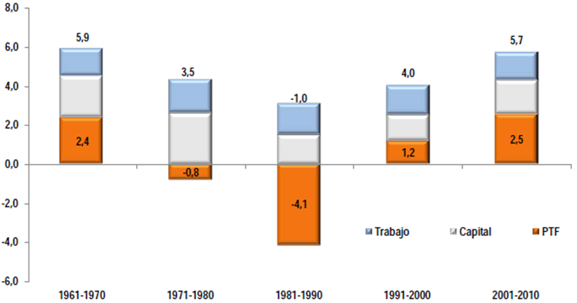
Aportación de la productividad al crecimiento
Contabilidad del crecimiento del PBI
(puntos porcentuales)
Fuente: BCRP

Slide 8
Principales indicadores de la economía
Crecimiento acumulado del PBI per cápita
2001 – 2010 (%)
Fuente: FMI-WEO Abril 2011

Slide 9
Principales indicadores de la economía
Inflación promedio anual
(promedios)
*Fuente: WEO Abril 2011 - FMI

Slide 10
Principales indicadores de la economía
Inversión Total – 2005, 2010
(% PBI)
Incremento de la Inversión 2005 - 2010
(puntos porcentuales del PBI)
*Fuente: WEO Abril 2011 - FMI

Slide 11
Principales indicadores de la economía
Deuda Pública Bruta – 2005, 2010
(% PBI)
Reducción de Deuda 2005 - 2010
(puntos porcentuales del PBI)
*Fuente: WEO Abril 2011 - FMI

Slide 12
Clasificación en el Doing Business
Facilidad para hacer negocios - 2011
Ranking LAC-7
Mejoramiento en Facilidad para hacer negocios DB: 2006 - 2011
(variación de puestos)
Fuente: Doing Bussines.

Slide 13
Principales indicadores de la economía
Mejoramiento en Infraestructura en el ranking WEF: 2008-2011
(de 139 países)
Mejoramiento en Institucionalidad en el ranking WEF: 2008-2011
(de 139 países)
Fuente: WEF
Notes:
13

Slide 14
Principales indicadores de la economía
Mejoramiento en Apertura de una Empresa
(2007-2011)
Mejoramiento en Registro de Propiedades
(2007-2011)
Mejoramiento en Obtención de un Crédito
(2007-2011)
Fuente: Doing Bussines.
Notes:
14

Slide 15
Principales indicadores de la economía
América Latina 2005 – 2009
Pobreza Total
(Variación en puntos porcentuales)
Pobreza Extrema
(Variación en puntos porcentuales)
Fuente:MEF
Notes:
15

Slide 16
Principales indicadores de la economía
Coeficiente de Gini ^{1/}
^{1/} El año de la encuesta utilizada difiere de un país a otro. El periodo 2002 corresponde a las encuestas más reciente disponible entre el periodo 2001-2003, y el periodo 2009 a las encuestas disponibles entre 2006 y 2009.
Fuente:MEF
Notes:
16

Slide 17
Principales indicadores finales
PBI per cápita
(US$ corrientes)
PBI real
(Var %)
Fuente: BCRP,MEF

Slide 18
Principales indicadores finales
Inflación
(Var % anual del IPC)
Fuente: BCRP

Slide 19
Principales indicadores operativos (1)
Ranking infraestructura
(de 139 países)
Ranking institucionalidad
(de 139 países)
Ranking eficiencia del mercado laboral
(de 139 países)
Ranking capacidad de innovación
(de 139 países)
Fuente: WEF
Notes:
19

Slide 20
Principales indicadores operativos (2)
Ranking apertura de una empresa
(de 183 países)
Ranking registro de propiedades
(de 183 países)
Ranking obtención de crédito
(de 183 países)
Ranking cumplimiento de contratos
(de 183 países)
10
Fuente: Doing Bussines.
Notes:
20

Slide 21
Principales indicadores sociales
Pobreza total
(% población)
Nota: Metas estimadas por el CCD
Notes:
21

Slide 22
Principales indicadores sociales
Pobreza extrema
(% población)
Nota: Metas estimadas por el CCD

Slide 23
Principales indicadores sociales
Desnutrición crónica infantil
( %)
Nota: Metas estimadas por el CCD

Slide 24
Crecimiento Económico con Inclusión: Modelo Perú
Luis Carranza Ugarte
Agosto, 2011

